Slide 1



目 录
绪 论
1.命题逻辑
第一篇 数理逻辑
2.谓词逻辑
3.集合与关系
第二篇 集合论
4.函数
5.代数结构
第三篇 代数结构
6.布尔代数
第四篇 图论
７.图论

Slide 2


第二篇
集 合 论
Set Theory

Slide 3
集合论是整个现代数学各分支共同的理
论基础, 利用集合的概念,可定义数及其运算
进而发展到整个数学.
集合还可以表示和处理非数值信息.从
而扩展了数学研究的对象.
集合的理论在编译原理,开关理论,信息
检索,形式语言,数据库与知识库,人工智能
等各个领域得到广泛的应用.

Slide 4

第 三 章
集合与关系
Set and Relation
本章介绍集合论的基础知识包括集合的
运算及性质,关系的表示，性质，运算及两种特殊关系：等价和偏序.
Notes:
1 教学目的: 通过本章学习,掌握集合和关系的基本概念理论和方法, 并注
重训练学生的构造能力和推理证明能力.该章是后面各章基础.
2. 教学要求: 要求学生掌握集合的两种表示;会求给定集合的幂集;
证明集合等式; 掌握关系的三种表示法,判断关系的性质;
求给定关系的复合关系和逆关系,求给定关系的闭包; 判断关系
是否为等价关系,求等价关系的商集; 偏序关系,求偏序关系的
最大元最小元等,会画偏序关系的哈斯图.
3. 教学重点: 集合的谓词表示法
集合的五种运算
关系的表示
关系的性质
复合关系
逆关系
关系的闭包运算
等价关系
序关系
4. 教学难点: 复合关系,传递闭包, 序关系

Slide 5

3-1 集合的概念和表示
集合与关系
3-2 集合的运算
3-4 序偶与笛卡儿积
3-5 关系及其表示
3-6 关系的性质
3-7 复合关系和逆关系
3-8 关系的闭包运算
3-9 集合的划分和覆盖
3-10等价关系与等价类
3-12 序关系

Slide 6
集合与关系 >集合的概念和表示法
3-1 集合的概念和表示法
本节知识点:
1. 集合的概念
2. 集合的表示
3 集合之间的关系
4 空集和全集
5 幂集(power set)

Slide 7
集合与关系 >集合的概念和表示法
3-1 集合的概念和表示法
元素
1. 集合的概念
集合是集合论的原始概念,不能精确定义.
集合:由一些可以相互区分的任意个体汇集在一起
所组成的一个整体.
例如:
教室里的桌椅.
(1)元素不必具有共同性质.
(2)元素可物理,可抽象.
(3)元素还可以是集合.
图书馆的藏书.
自然数的全体.
直线上的所有点.
以上述四个集合为元素的集合.
Notes:
集合是一个原始概念，不能精确定义,我们在任何数学理论中不可能对其每一个概念都严格定义,比如她的第一个概念就无法定义,因为没有更原始的概念定义她. 我们把他称为原始概念,而其余概念称为派生概念.

Slide 8
集合与关系 >集合的概念和表示法
2. 集合的表示
集合标识符
用大写字母: A, B, C,…表示集合;
用小写字母: a, b, c,...表示集合元素.
常用集合有固定字母表示:
全体实数集合：R
正实数:R₊ | 负实数: R-
全体自然数集合:N | 小于m 的自然数集合:N_{m}
全体整数集合: I
正整数: I_{+,} | 负整数: I₋

Slide 9

集合与关系 >集合的概念和表示法
元素a与集合A的关系:
a在集合A中,记作 a∈A,读 “a属于A” .
a不在集合A中,记作 a∉A, 读“a不属于A”.
a∈A或 a∉A 二者必居其一(排中律).
例如 自然数集合N: 2∈N, 0∈N, 2.3∉N.
有限集:集合中包含的元素个数是有限的.
无限集:集合中包含的元素个数是无限的.
集合的基数: 集合中元素个数.
集合A的基数用|A|表示.
例如 |N_{m}|= m.

Slide 10
集合与关系 >集合的概念和表示法
集合的表示
列举法:将集合中的全部元素或部分元素不重复地
列举出来,并用花括号括起来.
例如
A={ a, b, c, d }={ a, b, b, c, d }
B={ 1, 2, 3,...}
C={ 2, 4, 6, …, 2n }
S={ a, a², a³, …}
D={ a, { 1, 2 }, { q } , p }
q∈D ? {q }∈D ? 1∈ {1,2 } ? 1∈D ? |D|=?
部分列举
列举法适合元素个数较少的集合及元素构造有规律的有限
集和无限集.

Slide 11
集合与关系 >集合的概念和表示法
命题法: 用一项规则确定一元素x是否属于集合
A.其中,规则用一个与元素x有关的谓词P(x)表示, 使得 x ∈A iff P(x)为T。 记作:
A={ x ⏐ P(x) }，即{x|x具有某种性质}
一般，任一谓词P(x) 都对应一个集合A={ x ⏐ P(x) }.
例如
S1= { x⏐ x是正奇数} ={ 1,3,5,... }
= { x⏐ x=2n+1, n∈N }
S2= { x⏐x=a ∨ x=b } ={ a, b }
S3= { x⏐x²- 3x + 2 = 0 ∧ x∈R }

Slide 12

集合与关系 >集合的概念和表示法
3 集合之间的关系
相等
外延性公理 ( extensionality axiom )
两个集合是相等的,当且仅当它们有相同的元素.
若集合A, B相等,记作A=B,否则A≠B.
即 A=B ⇔ ∀x ( x∈A ↔ x∈ B )，即∀x∈A则x∈B，∀x∈B则x∈A
例如
{1,2,4}={1,2,2,4}={1,4,2}
{{1,2},4}≠{ 1,2,4 }
{1,3,5,...}={ x⏐x是奇数 }
如何用谓词表示A≠B ?

Slide 13
集合与关系 >集合的概念和表示法
包含
定义3-1.1 若集合A的元素都是集合B的元素, 则称A为B的子集, 或A包含于B。记作A⊆B, 或B⊇A
A⊆B ⇔ (∀x)(x∈A→x∈B)
或 A⊆B 即 对∀x, 若x∈A, 则x∈B
例如 A={1, 2, 3 }, B={1, 2 }, C={1, 3},D={ 3 }
则 B ⊆ A, C ⊆ A, D ⊆ C , B ⊄ C
定义3-1.2 如果 A⊆B 但A≠B,则称A为B的真子集
记作 A⊂ B。
即
A⊂B ⇔ A⊆B∧A≠B

Slide 14
集合与关系 >集合的概念和表示法
性质
A ⊆ A 自反性
A ⊆ B 且 B ⊆ C ⇒A ⊆ C 传递性
定理3-1.1 集合A,B相等的充分必要条件是这两个集合互为子集。
即 A=B ⇔ A ⊆ B 且 B ⊆ A
由集合相等可知，(∀x)(x∈A→x∈B)⇔A⊆B
(∀x)(x∈B→x∈A)⇔B⊆A
A ⊆ B且 B ⊆ A，但A ≠ B，存在x∈A但x∉B，这与A ⊆ B 矛盾；
存在x∈B但x∉A，这与B⊆A 矛盾，所以A=B。
Notes:
即证()⇔(),有多种方法
1)分析真值
2)等值演算

Slide 15
集合与关系 >集合的概念和表示法
4 空集和全集
定义3-1.3 不包含任何元素的集合是空集,记作Φ.
即 Φ={x|P(x)∧¬P(x)} ,P(x)是任意谓词
定理3-1.2 对于任意一个集合A, Φ ⊆ A。反证法
空集是唯一的.
例如 Φ⊆{Φ}? Φ∈{Φ}? Φ∈{ {a},{Φ}} ?
{Φ}⊆ { {a},{Φ} } ? {Φ}∈ { {a},{Φ} } ?
平凡子集：A本身和Φ,称为非空集合A的平凡子集.
Notes:
反证法:若不成立, 则必存在a属于空集, 但a不属于A. 而a属于空与空集定义矛盾

Slide 16
集合与关系 >集合的概念和表示法
定义3-1.4 在一定范围内,如果所有集合均为某一个集合的子集,则称该集合为全集,记作E或U。
即 E={x|P(x)∨¬P(x)} P(x)是任意谓词
设 集合E={a, b }, 它的所有子集为:
S₀=Φ, S₁={ a }, S₂={ b }, S₃={a, b}
设 集合E={a, b, c }, 它的所有子集为:
S₀=Φ, S₁={ a }, S₂={ b }, S₃={ c }, S₄={ a, b },
S₅={ a, c }, S₆={ b, c }, S₇={ a, b, c }
空集是绝对的，全集是相对的.
Notes:
集合A的任一元素可构成 A的一个子集. 若 a∈A, 则 {a} ⊆ A.

Slide 17
集合与关系 >集合的概念和表示法
5 幂集(power set)
定义3-1.5 由集合A的所有子集为元素组成的集合称为集合A的幂集,记为 P(A)。
即 P(A) ={ x| x ⊆ A }
例如 E={a, b, c},
P(E)={ Φ, {a}, {b}, {c}, {a, b}, {a, c}, {b,c}, {a, b, c} }
E={a,b},
P(A)={ Φ, {a}, {b}, {a, b} }
E={a},
P(A)={ Φ, {a} }
E=Φ,
P(A)={ Φ }
定理3-1.3 如果有限集合A有n个元素,则其幂集
P (A)有2^{n}个元素.

Slide 18
集合与关系 >集合的概念和表示法
5 幂集(power set)
例如 A,B是集合，证明A ⊆ B的充要条件是P(A) ⊆P(B)
证明：必要性（结论证出条件）
∀u∈P(A) ，所以u ⊆A，因为A ⊆ B，所以u ⊆B，所以u∈P(B)，所以P(A) ⊆P(B)
充分性（条件证出结论）
∀x∈A ，所以{x} ⊆A，所以{x} ⊆P(A)，因为P(A)⊆P(B)，所以{x} ∈P(B)，所以x∈B，所以A ⊆ B
抓住结论.

Slide 19

集合与关系 > 集合的运算
本节重点掌握的概念: 集合, 集合相等,集合包含, 幂集。
本节重点掌握的方法: 集合的表示, 求幂集.
作 业
3-1 （1）（a）,（c） ,（e）
（3）
（4） （a）,（c） ,（e）
(5)
(6) （a）,（c） ,（e）
(9)

Slide 20
3-2 集合的运算
集合与关系
3-1 集合的概念和表示法
3-4 序偶与笛卡儿积
3-5 关系及其表示
3-6 关系的性质
3-7 复合关系和逆关系
3-8 关系的闭包运算
3-9 集合的划分和覆盖
3-10等价关系与等价类
3-12 序关系
Notes:
本节讨论集合的代数运算及运算性质。 集合的运算是指以集合为对象, 按一定规则得到新集合的方法,这里先介绍集合的5种基本代数运算

Slide 21
集合与关系 >集合的概念和表示法
3-2 集合的运算
本节知识点:
1. 集合的交
2. 集合的并
3 集合的补
4 集合的对称差
Notes:
集合是一个原始概念，不能精确定义,我们在任何数学理论中不可能对其每一个概念都严格定义,比如她的第一个概念就无法定义,因为没有更原始的概念定义她. 我们把他称为原始概念,而其余概念称为派生概念. 如欧氏几何中的点,线,面为原始概念,而 三角形,园等为派生概念,集合就是集合论中的原始概念.集合虽不能严格定义,但我们可以给他一个直观描述:
这描述是康托本人的原意.

Slide 22
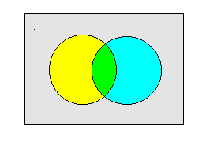
集合与关系 >集合的运算
3-2 集合的运算
(1) 集合的交(intersection)
定义3-2.1 由集合A和B的所有共同元素组成的集合S,称为A和B的交集,记作A∩B。
即 A∩B ={x|x∈A ∧ x∈B}
或 x∈A∩B ⇔ x∈A ∧ x∈B
例如 A={0, 2, 4, 6,…,12}
B={1, 2, 3, 4, 5, 6}
C={1, 3, 5, 7}
^{A∩B}
^{E}
^{A}
^{B}
A∩B={2, 4, 6}, A∩C=Φ
例题 1
设A ⊆B, 证 A∩C ⊆ B∩ C

Slide 23
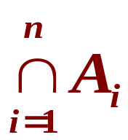
集合与关系 >集合的运算
交的运算性质
(a) A∩A =A 幂等律
(b) A∩Φ = Φ 零律
(c) A∩E = A 同一律
(d) A∩B = B∩A 交换律
(e) (A∩B)∩C= A∩(B∩C) 结合律
n个集合的交记作:
A₁∩A₂∩A_{3...} ∩A_{n}=
(f) (A∩B )⊆A , (A∩B )⊆B

Slide 24

集合与关系 >集合的运算
(2) 集合的并(union)
定义3-2.2 设任意两个集合A和B,所有属于A或属于B的元素组成的集合S,称为A和B的并集,记作A∪B。
即 A∪B ={x|(x∈A ∨ x∈B) }
或 x∈A∪B ⇔ x∈A ∨ x∈B
^{A∪B}
^{E}
例如 A={1, 2, 3, 4}
B={2, 4, 5}
^{A}
^{B}
A∪B={1, 2, 3, 4, 5}
例题 2
设 A ⊆ B,C ⊆ D,证 A∪C ⊆ B∪D

Slide 25
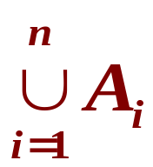
集合与关系 >集合的运算
并的运算性质
(a) A∪A =A 幂等律
(b) A∪E = E 零律
(c) A∪Φ = A 同一律
(d) A∪B = B∪A 交换律
(e) (A∪B)∪C= A∪(B∪C) 结合律
n个集合的交记作:
A₁ ∪ A₂ ∪ A_{3...} ∪ A_{n}=
(f) A ⊆ (A∪B ), B ⊆ (A∪B )

Slide 26
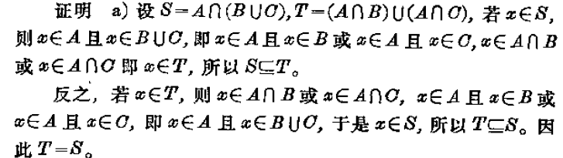
集合与关系 >集合的运算
交与 并的关系
定理3-2.1 设A、B、C为三个集合,则下列分配律成立。
    a) A∩(B∪C)=(A∩B)∪(A∩C)
b) A∪(B∩C)=(A∪B)∩(A∪C)

Slide 27
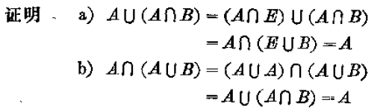
集合与关系 >集合的运算
交与 并的关系
定理3-2.2 设A、B为任意两个集合,则下列吸收律成立
a) A∪(A∩B)=A
    b) A∩(A∪B)=A

Slide 28
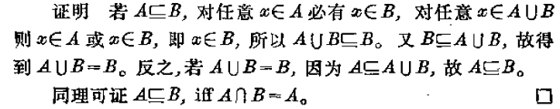
集合与关系 >集合的运算
交与 并的关系
定理3-2.3 A⊆ B 当且仅当 A∪B=B 或 A∩B=A。

Slide 29
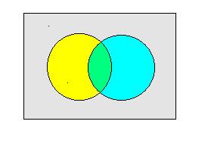
集合与关系 >集合的运算
(3) 集合的补(complement)
定义3-2.3 设A、B为任意两个集合,所有属于A而不属于B的一切元素组成的集合S称为B对于A的
补集,或相对补,记作A-B。
即 A-B= { x| x∈A ∧ x ∉ B}
或 x∈A-B ⇔ x∈A 但 x ∉ B
例如 A={2, 5, 6}
B={1, 2, 4, 7, 9}
^{E}
^{A-B}
A-B={5, 6}
^{A}
^{B}
B-A={1,4,7,9}
E - A?

Slide 30
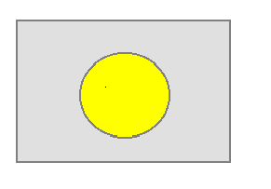
集合与关系 >集合的运算
绝对补
定义3-2.4 设E为全集,任一集合A关于E的补 E-A, 称为集合A的绝对补,记作~A。
即 ~ A= { x| x∈E ∧ x ∉ A}
或 x∈ ~A ⇔ x ∉ A
补的运算性质
(a) ~ (~ A) =A 对合律
^{E-A}
(b) ~ E = Φ 零律
^{E}
(c) ~ Φ = E 同一律
^{A}
(d) A∪~A = E
互补律
(e) A∩~A = Φ

Slide 31
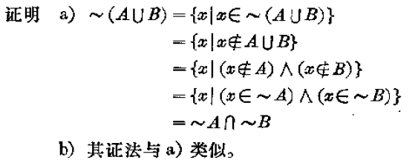

集合与关系 >集合的运算
设A、B、C为任意集合，则下列关系式成立：
定理3-2.4(德－摩根律)
a) ~(A∪B)= ~A∩~B b) ~(A∩B)= ~A∪~B
b) 证明方法与a)类似。

Slide 32
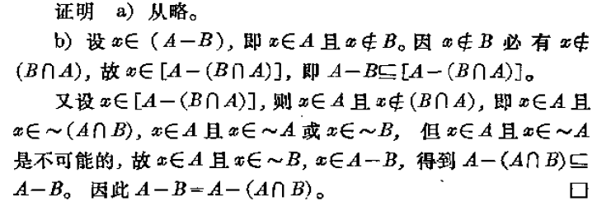
集合与关系 >集合的运算
设A、B、C为任意集合，则下列关系式成立：
定理3-2.5
a) A-B=A∩~B b) A-B=A-( A∩B)

Slide 33
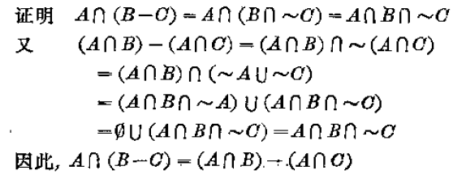
集合与关系 >集合的运算
设A、B、C为任意集合，则下列关系式成立：
定理3-2.6 A∩(B-C)=(A∩B)-(A∩C)

Slide 34
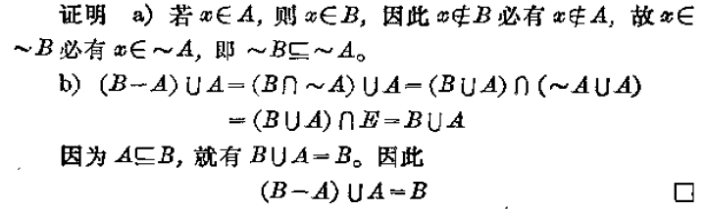
集合与关系 >集合的运算
设A、B、C为任意集合，则下列关系式成立：
定理3-2.7 若A ⊆ B,
    a) ~B ⊆ ~A b) (B-A)∪A=B

Slide 35

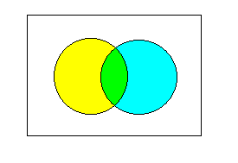
集合与关系 >集合的运算
(4) 集合的对称差(cycle sum)
定义3-2.5 设A、B为任意两个集合,A和B的对称差为集合S,其元素或属于A,或属于B,但不能既属于A又属于B,记作A⊕B。
A⊕B={ x| x∈A x ∈B}
=(A∪B)-(A∩B) =(A-B)∪( B-A)
^{A⊕ B}
例如 A ={ 2, 5, 6 }
B ={1,2,4,7,9 }
^{E}
^{A}
^{B}
A⊕B ={5,6,1,4,7,9}
A⊕B∪(A∩B) ?

Slide 36
集合与关系 >集合的运算
对称差的运算性质
(a) A ⊕ B = B ⊕ A 交换律
(b) A ⊕ Φ =A 同一律
(c) A ⊕ A = Φ 不幂等
(d) A ⊕ B = (A∩~B)∪(B∩~A)
(e) (A ⊕B) ⊕ C = A ⊕(B ⊕C) 结合律

Slide 37
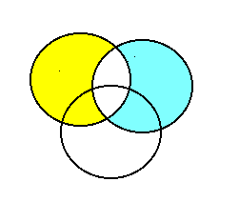
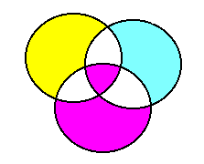
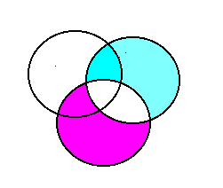
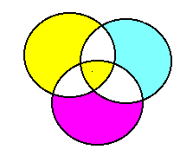
集合与关系 > 集合的运算
验证 (A ⊕B) ⊕C = A ⊕( B ⊕ C) 结合律
A ⊕ B
（A ⊕ B ) ⊕ C
B ⊕ C
A ⊕ ( B ⊕ C )

Slide 38
集合与关系 > 集合的运算
集合等式的证明:
1)由定义证明:将集合表达式按运算次序逐步
表示成叙述法,利用谓词逻辑的等价演算进行
等价变换后,再逐步还原成集合运算式 .
2)利用运算性质,形式证明.
1。A-(B ∪C) =(A-B) ∩(A-C)
补例
2。A-(B -C) =(A-B)∪(A∩C)
3。设A,B,C是集合，在什么条件下等式成立？
( A-B) ∩( A-C)= Φ

Slide 39
集合与关系 > 集合的运算
本节重点掌握的概念: 集合的五种代数运算.
本节重点掌握的方法: 求给定集合表达式的运算结果,
集合等式的形式证明。
作 业
3-2 （3）（a）,（c）
（4）
（5） （a）,（b）
(9) （a）
(11) （a）
Notes:
本节重点掌握的概念: 集合的五种代数运算.
本节重点掌握的方法: 求给定集合表达式的运算结果, 集合等式的证明.

